Slide 1
  第一部分 考点全面复习
  第9讲 光的直线传播 光的反射
  平面镜成像
01
考点解读
02
考点梳理
03
真题剖析
04
实战提分

Slide 2
考点解读
01

Slide 3
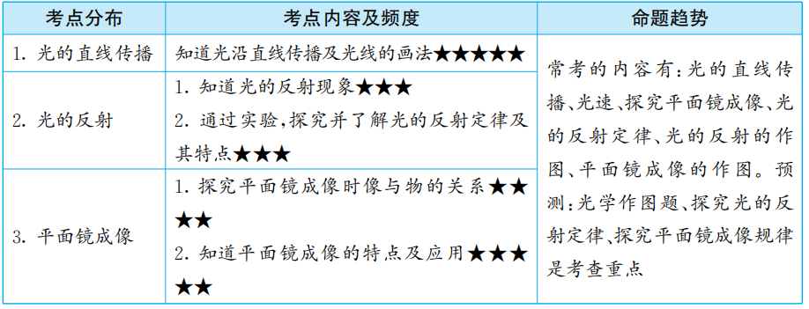

Slide 4
考点梳理
02

Slide 5
知识点1 光的直线传播
1. 光在同种均匀介质中沿 传播；真空中的光速可以近似取为c＝ m/s，光在水、玻璃中的传播速度 在真空中的传播速度。
知识点2 光的反射
1. 光的反射定律：在反射现象中，反射光线、入射光线和法线都在 内；反射光线、入射光线分别位于 两侧；入射角 反射角。在反射现象中，光路是 的。
知识点3 平面镜成像
1. 平面镜所成像的大小与物体的大小 ，像和物体到平面镜的距离 ，像和物体的连线与镜面 。平面镜所成的像与物体关于镜面 。
直线
3×10⁸
小于
同一平面
法线
等于
可逆
相等
相等
垂直
对称

Slide 6
真题剖析
03

Slide 7
例1 (2017· 广西)如 图 9-1所示。下面是进行“探究平 面镜成像特点”的活动过程: (1)组装仪器时,要使玻璃板 与水平桌面的白纸相互 (选填“平行”或“垂直”);
(2)实验中,看到两个不重合的蜡烛A 的 像,为了消除这个影响,下列做法可行的是 (填序号); A.换用较薄的玻璃板 B.换用较厚的玻璃板 C.调整观察蜡烛A 的像的角度
(3)消除影响后,移动蜡烛A 逐渐靠近玻 璃板,观察到它的像的大小 (选填 “变大”“不变”或“变小”);
(4)实验中,移去在蜡烛A 成像位置处的 蜡烛B,在这个位置放一光屏,发现光屏上不 能承接到蜡烛A 的像,说明平面镜所成的像 是 (选填“实”或“虚”)像。
垂直
A
不变
虚

Slide 8
【解析】平面镜所成的像与物体关于平面 镜对称,如果玻璃板没有与桌面垂直,蜡烛的 像与蜡烛不在同一水平面上;厚玻璃板两个反 射面都会发生反射现象,会产生重影从而影响 观察,因此实验时需采用很薄的玻璃板;当蜡 烛B 与蜡烛A 的像能够完全重合时,撤去蜡 烛B 并在原蜡烛B 的位置放一与玻璃板平行 的光屏,发现光屏上不能承接到像,说明平面 镜所成的是虚像(虚像不能用光屏承接)。
方法指导: 明确实验的目的和步骤,根据 物体在平面镜中成像特点进行判断:物体在平 面镜中成虚像,物像大小相等,物像连线垂直 镜面,物像到平面镜的距离相等。实像能用光 屏承接,虚像不能用光屏承接。

Slide 9
例2 (2020·天津)一束平行光与镜面 成 30°角 射 到 平 面 镜 上,反 射 角 大 小 是 。人迎着反射光的方向可以看到 刺眼的光,而在其他方向却看不到反射光,这 是由于发生了 (选填“镜面反射”或 “漫反射”)。
60°
镜面反射
方法指导: 要正确理解反射角和入射角的 大小关系,同时理解镜面反射和漫反射的 区别。

Slide 10
实战提分
04

Slide 11
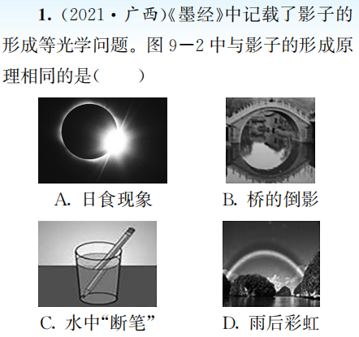
A

Slide 12
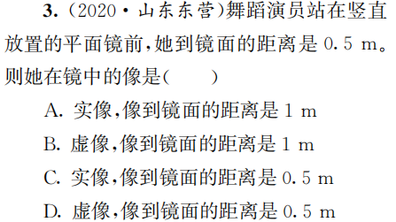
D

Slide 13
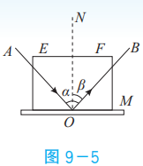

5. (2020·广西柳州)如 图9-5所示为探究光的反射规律的实验装 置,平面镜M 的上方竖直放置一块附有量角 器的白色光屏,光屏由可以绕ON 折转的E、F 两块板组成。
(1)让一束光沿着E 板射到镜面的O 点, 由于光在E 板发生 (选填
“镜面” 或“漫”)反射,从光屏前不同方向都可以看到 E 板上光线AO 的
径迹。 (2)转动F 板,当它与E 板共面时,F 板 上可找到反射光找OB,它
与入射光线AO 分 别位于 两侧。这时将F 板向前或 后折,
在F 板上 (选填“能”或“不 能”)看到反射光线OB,说明反射光线、
入射 光线与法线在同一平面内。
(3)下表记录了光束以不同角度入射时对 应的反射角:
分析表中数据可得:反射角 入 射角(填写这两个角的大
小关系)。若一束光 以70°的入射角射到镜面上,则对应的反射角为 。
漫
法线
不能
等于
70°

Slide 14
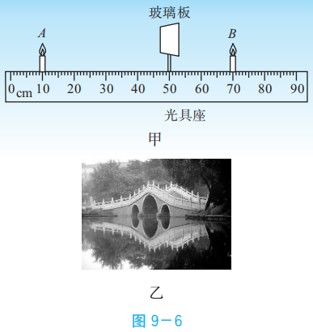
拓展提升(2021·广西桂林)如图9-6甲所示是小 林“探究平面镜成像时像与物的关系”的装 置,其中A、B 蜡烛完全相同,玻璃板固定在 50cm处。
(1)小林应选择较 (选填“厚” 或“薄”)的玻璃板
进行实验。
(2)A 蜡烛固定在10cm处,发现B 蜡烛 在90cm处时与A
蜡烛的像完全重合,可初 步得出:像与物到平面镜的距
离 。
(3)B 蜡烛能跟A 蜡烛的像完全重合,说明:平面镜所成
的像与物体的大小 。在图9-6乙中,若图中的
人走下桥, 她们在水中的像大小 。
薄
相等
相等
不变

Slide 15
  第一部分 考点全面复习
  第10讲 光的折射 光的色散
01
考点解读
02
考点梳理
03
真题剖析
04
实战提分

Slide 16
考点解读
01

Slide 17
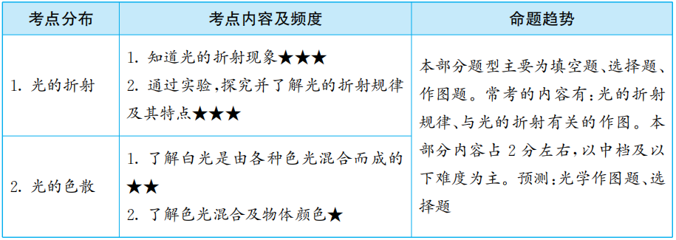

Slide 18
考点梳理
02

Slide 19
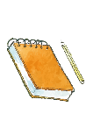
知识点4 光的折射
光的折射定律： 光从空气斜射入水中或其他介质时，折射光线向 方向偏折，折射角 入射角。当入射角增大时，折射角也 。当光从空气垂直射入水中或其他介质中时，传播方向 。在折射现象中，光路 。
知识点5 光的色散
光的色散说明，太阳光是 光，色光的三原色分别是 。
知识点6 红外线、紫外线
物体温度越高，向外辐射的红外线越 ，红外线的应用有红外线夜视仪等；紫外线不仅可以杀菌，还具有 效应，比如鉴别钞票等。
法线
小于
增大
不变
可逆
复色
红、绿、蓝
强
荧光

Slide 20
真题剖析
03

Slide 21
例2 (2021·辽宁朝阳)日食的形成,与 下列光现象中原理相同的是( )
A.密林地上的光斑是光沿直线传播形 成的
B.水中荷花的倒影是光的反射形成的
C.河水看起来变浅是光的折射形成的
D.阳光通过三棱镜变成七色光是光的色 散现象
A
【解析】光从一种介质斜射入另一种介质 时,光的传播方向会发生偏折;光在同一均匀 介质中是沿直线传播的;光的反射是指光线遇 到障碍物被反射回来的现象。密林地上的光 斑是小孔成像,是由光的直线传播形成的,故 A正确;水中荷花的倒影属于平面镜成像,是 由光的反射形成的,故B错误;河水看起来变 浅是光从水中斜射入空气中发生折射形成的, 故C 错误;太阳光透过三棱镜会分解成红、 橙、黄、绿、青、蓝、紫七种颜色,是光的色散现 象,属于光的折射现象,故D错误。
方法指导: 要学会寻找现象的本质,如下 雨过后云层间的众多小水珠对太阳光的折射 形成的彩虹,白光通过三棱镜发生的色散,本 质上都是光的折射现象。

Slide 22
实战提分
04

Slide 23
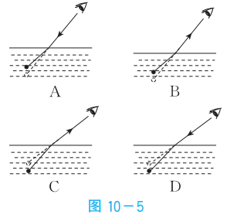
3.(2018·山东东营)面对清澈见底、看 起来不过齐腰深的池水,不会游泳的人千万不 要贸然下去,因为人们看到的池水深度和它的 实际深度并不相同。如图10-5所示中能正 确解释此现象的是( )
C

Slide 24
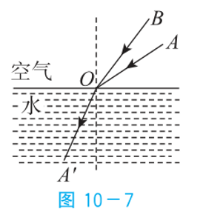
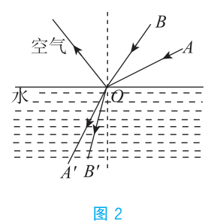
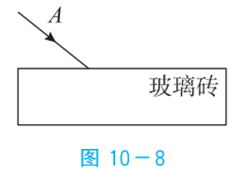
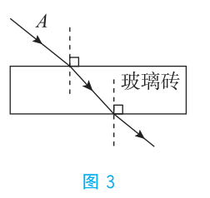
6. （2019·贵港）如图10-7所示，OA′是入射光线AO的折射光线，请在图中画出入射光线BO的反射光线和该入射光线在水中的折射光线的大致方向。
7.（2020·赤峰）如图10-8所示，一束光射向玻璃砖并穿过玻璃砖，画出这束光进入玻璃和离开玻璃后的光线。

Slide 25
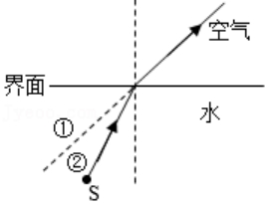
拓展提升1.（2021•枣庄）如图是光源S发出的光线从水中斜射入空气中的光路图，下列关于人在岸上观察到光源S所成像的说法正确的是（ ）
A．光源S所成的虚像在直线①上
B．光源S所成的虚像在直线②上
C．光源S所成的实像在直线①上
D．光源S所成的实像在直线②上
A

Slide 26
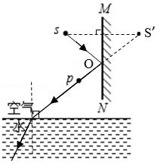
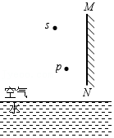
拓展提升3.(2021·辽宁丹东)请在图10-11中 画出发光点S 经平面镜MN 反射后过P 点 的光路图,并画出过P 点的反射光线在水面 发生折射时,折射光线的大致方向。
答案：

Slide 27
  第一部分 考点全面复习
  第11讲 透镜及其应用
01
考点解读
02
考点梳理
03
真题剖析
04
实战提分
05
直击实验

Slide 28
考点解读
01

Slide 29
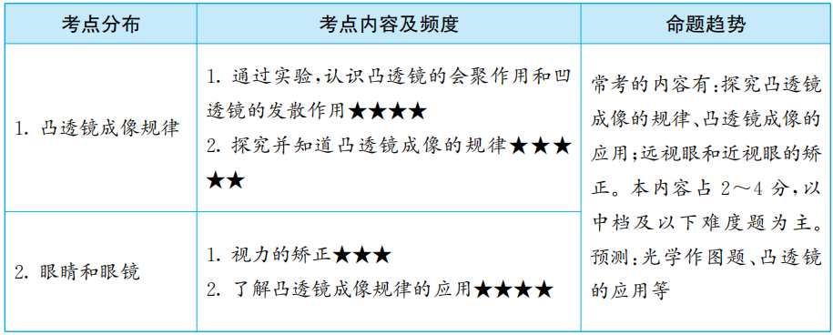

Slide 30
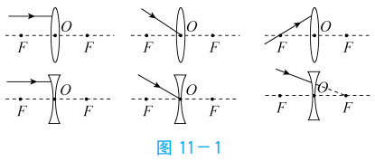
知识点1 透镜及其作用
1.凸透镜对光有 作用,凹透 镜对光有 作用。
2.在图11-1中画出入射到凸、凹透镜 的三条特殊光线的光路。
会聚
发散

Slide 31
知识点2 凸透镜的成像规律
1. 当u＞2f时，成 、 的 像，应用有 。
2. 当f＜u＜2f时，成 、 的 像，应用有 。
3. 当u＜f时，成 、 的 像，应用有 。
4. 当u＝2f时，成 、 的 像，可由此算出焦距。
5. 当u f时，不成像。
知识点3 眼镜和眼镜
1. 近视眼使来自远处的光会聚在视网膜 ，应佩戴 透镜来矫正。
2. 远视眼使来自近处的光会聚在视网膜 ，应佩戴 透镜来矫正。
缩小
倒立
实
照相机
放大
倒立
实
投影仪
放大
正立
虚
放大镜
等大
倒立
实
=
前
凹
后
凸

Slide 32
真题剖析
03

Slide 33
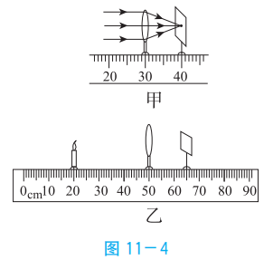
例2 (2019·湖北鄂州)在“探究凸透镜 成像规律”的实验中,某小组同学利用如图 11-4甲所示装置测出了透镜的焦距后,正确 安装并调节实验装置如图11-4乙所示,在光 屏上得到一个清晰的像。下列说法正确的是 ( )
A.由甲图可知该透镜焦距为40cm
B.乙图中成的是倒立放大的实像,符合 放大镜的成像原理
C.在乙图中保持凸透镜的位置不变,将 蜡烛与光屏的位置互换,
则成像情况符合投影 仪的原理
D.如果在烛焰与透镜之间放置一近视眼镜 的镜片,则将光屏
适当左移可得一个清晰的像
C
不变

Slide 34
【解析】由甲图可知该透镜焦距为40cm -30cm=10cm,故 A 选项错误。当物距大 于二倍焦距时所成的像是缩小、倒立的实像, 是照相机的成像原理,故 B选项错误。根据 光路的可逆性,若将光屏和蜡烛的位置互换, 在光屏上仍能成像,此时物距小于像距,凸透镜成倒立、放大的实像,其应用是投影仪,故C 选项正确。凹透镜对光线有发散作用,当凹透 镜靠近凸透镜时,会使光线发散,像会聚在光 屏的后方,像距增大。在光屏上要得到清晰的 像,光屏要远离凸透镜,即要将光屏向右移动 才能在光屏上成清晰的像,故D选项错误。
方法指导: 本题考查学生对凸透镜成像规 律的应用,关键还是要熟记凸透镜成像的 规律。

Slide 35
实战提分
04

Slide 36
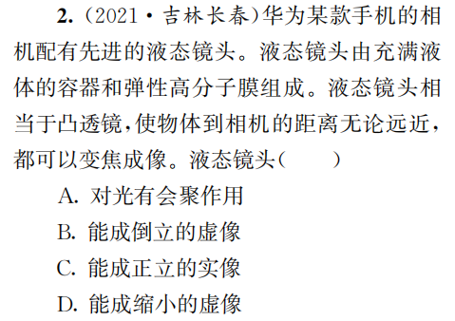
A

Slide 37
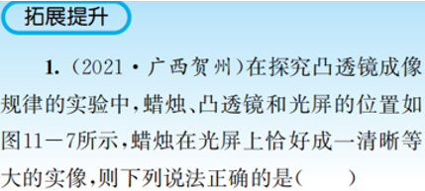
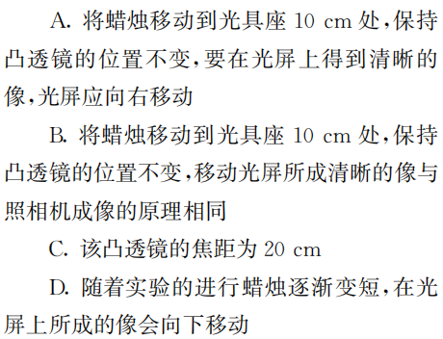
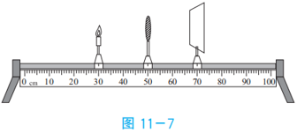
B

Slide 38
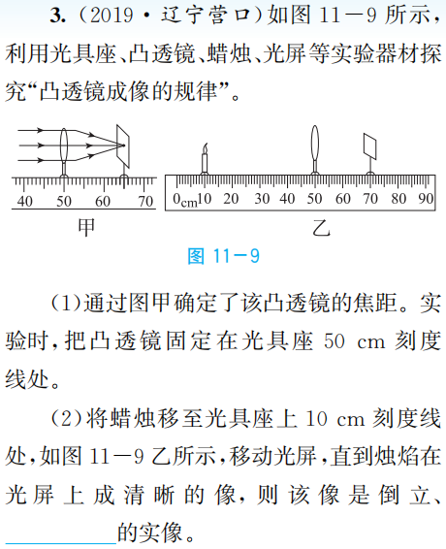
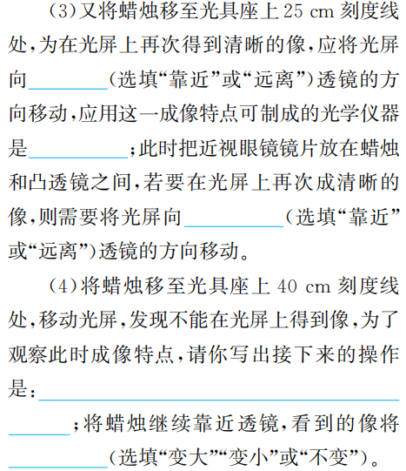
远离
投影仪
远离
取走光屏，从光屏一侧透过凸透镜观看蜡烛
缩小
变小

